Slide 1
Основы алгоритмизации и программирования
Пашук Александр Владимирович
pashuk@bsuir.by

Slide 2

Мем в начале

Slide 3
Содержание лекции
Потоковые классы
Потоковый ввод/вывод файлов
Вопросы из теста
Экзамен

Slide 4
Потоковые классы
Поток – общее название потока данных (внезапно!). В C++ поток представляет собой объект некоторого класса.
Разные потоки предназначены для представления разных видов данных. Например, ifstream – поток данных от входного дискового файла.
Уже знакомые потоковые объекты: cin, cout, cerr etc.

Slide 5
Преимущества
Простота использования: каждый объект знает, как он должен выглядеть на экране.
Можно перегружать стандартные операторы и функции вставки и извлечения (<< и >>) для работы с создаваемыми классами.
Потоки – лучший способ записывать данные в файл и лучший способ организации данных для последующего использования при вводе/выводе текста в элементах GUI.

Slide 6
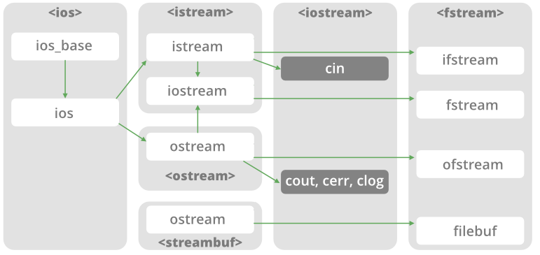
Иерархия потоковых классов

Slide 7
istream vs ostream
istream содержит:
get()
getline()
read()
>>
…
ostream содержит:
put()
write()
<<
…

Slide 8
Класс ios
Класс ios – родительский для всех потоковых классов и обладает большинством особенностей, без которых работа с потоками была бы невозможна. Это:
Флаги форматирования
Флаги ошибок
Режим работы с файлами

Slide 9
Класс ios: флаги форматирования
Флаги форматирования – это набор определений enum в классе ios. Они работают переключателями, определяющими различные форматы и способы ввода/вывода.
int p = 404;
cout.unsetf(ios::dec);
cout.setf(ios::hex | ios::showbase);
cout << "p=" << p << endl;
// p=0x194

Slide 10
Флаги форматирования
Флаг | Описание
right, left | Выравнивание по правой (левой) границе
boolalpha | Вывод логических величин в текстовом виде
dec, oct, hex | Вывод величин в десятичной (восьмеричной, шестнадцатеричной) системе счисления
scientific, fixed | Экспоненциальная или фиксированная форма вывода вещественных чисел
showbase | Выводить индикатор основания системы счисления
showpos | Выводить знак «+» для положительных чисел

Slide 11
Класс iomanip: манипуляторы
Манипуляторы встраиваются непосредственно в операторы ввода-вывода
Для корректного использования всех манипуляторов необходимо подключить библиотеку iomanip с помощью оператора.
#include <iomanip>
cout << "x=" << right << setw(10)
<< setprecision(4) << setfill('#')
<< (float) 1/7 << endl;
// x=####0.1429

Slide 12
Манипуляторы форматирования
Манипулятор | Описание
setw(n) | Определяет ширину поля вывода в n символов
setprecision(n) | Определяет количество цифр (n-1) в дробной части числа
setfill(c) | Установить символ с как заполнитель
… | …
noshowbase | Не выводить индикатор основания системы счисления
noshowpos | Не выводить знак «+» для положительных чисел

Slide 13
Класс ios: функции
Функция | Описание
ch = fill() fill(ch) | Возвращает (устанавливает) символ заполнения
p = precision() precision() | Возвращает (устанавливает) значение точности
w = width() width(w) | Возвращает (устанавливает) значение ширины поля (в символах)
setf(flags) | Устанавливает флаг форматирования (например, ios::left)
unsetf(flags) | Сбрасывает указанный флаг форматирования

Slide 14
Примеры
int r = -25;
cout.setf(ios::right);
cout.width(10);
cout << setfill('#') << "r=" << r << endl;
cout << setfill('#') << setw(10) << "r=" << r;
// ########r=-25
double d = 1234.56789;
cout.precision(3);
cout.setf(ios::fixed);
cout << "d=" << d << endl;
cout << "d=" << setprecision(3) << d << endl;
// d=1234.568

Slide 15
Класс istream: извлечение
Функция | Описание
>> | Форматированное извлечение данных всех основных типов из потока
get(ch) get(str) get(str, MAX) | Извлекает один символ в ch Извлекает символы в массив до \n Извлекает до MAX символы в массив
get(str, DELIM) get(str, MAX, DELIM) | Извлекает символы до DELIM Извлекает символы до MAX или DELIM
ignore(MAX, DELIM), peek(ch) etc. | …

Slide 16
Класс ostream: вставка
Функция | Описание
<< | Форматированная вставка данных всех основных типов из потока
put(ch) | Вставка символа ch в поток
flush() | Очистка буфера и вставка разделителя
write(str, SIZE) | Вставка SIZE символов из массива str в файл
seekp(position) seekp(position, seek_dir) | Устанавливает позицию в байтах файлового указателя относительно начала файла
pos = tellp() | Возвращает позицию указателя файла в байтах

Slide 17
Предопределенные потоковые объекты
cin, объект istream_withassign, используется для операций ввода с клавиатуры
cout, объект ostream_withassign, используется для операций вывода на экран монитора
cerr, объект ostream_withassign, используется для сообщений об ошибках
clog, объект ostream_withassign, используется для ведения журнала

Slide 18
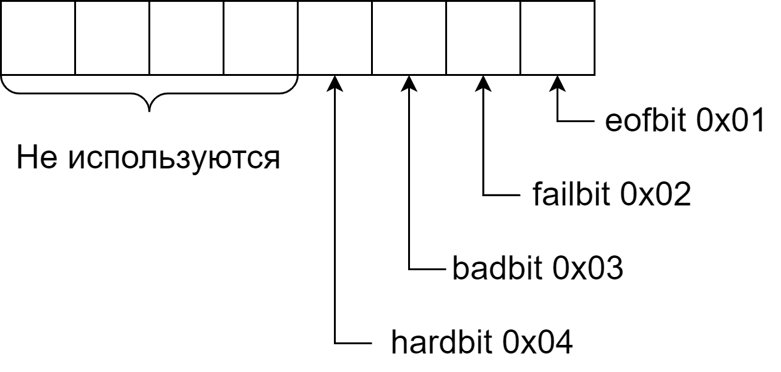
Ошибки потоков: флаги статуса ошибок

Slide 19
Ошибки потоков: функции для флагов ошибок
Функция | Назначение
int = oef() | Возвращает true, если установлен флаг EOF
int = fail() | Возвращает true, если установлены флаги failbit, badbit или hardfail
int = bad() | Возвращает true, если установлены флаги badbit или hardfail
int = good() | Возвращает true, если ошибки не было
clear(int=0) | При использовании без аргумента, снимает все флаги ошибок, в противном случае – устанавливает указанный флаг (например, ios::failbit)

Slide 20
Пример
int main() {
int i;
cin.unsetf(ios::skipws);
while(true) {
cout << "\nEnter the integer number: ";
cin >> i;
if (cin.good()) {
cin.ignore(10, '\n');
break;
}
cin.clear();
cout << "Wrong input!";
cin.ignore(10, '\n');
}
cout << "Entered integer number: " << i << endl;
}

Slide 21
Потоковый ввод/вывод файлов
При работе с файлами используются три специальных класса:
ifstream
ofstream
fstream
Объекты этих классов могут ассоциироваться с файлами, а методы – использоваться для обмена данными с ними.

Slide 22
Пример: запись данных
int main() {
char ch = 'x';
int i = 111;
double d = 6.02;
string str = "hello_world";
ofstream file("example.txt"); // #include <fstream>
file << ch << ' '
<< i << ' '
<< d << ' '
<< str;
// x 111 6.02 hello_world
}

Slide 23
Пример: чтение данных
int main() {
char ch;
int i;
double d;
string str;
ifstream file("example.txt"); // #include <fstream>
file >> ch >> i >> d >> str;
cout << ch << endl
<< i << endl
<< d << endl
<< str << endl;
}

Slide 24
Пример: запись с пробелами
int main() {
fstream file("example.txt"); // #include <fstream>
file << "File Line 1" << endl;
file << "File Line 2" << endl;
file << "File Line 3" << endl;
char buffer[80];
while (!file.eof()) {
file.getline(buffer, 80);
cout << buffer << endl;
}
}
Notes:
Не работает?

Slide 25
Исправленный пример
int main() {
fstream file("example.txt");
file << "File Line 1" << endl;
file << "File Line 2" << endl;
file << "File Line 3" << endl;
file.seekg(0);
char buffer[80];
while (!file.eof()) {
file.getline(buffer, 80);
cout << buffer << endl;
}
}

Slide 26
Ввод/вывод символов
int main() {
string str = "hello_world";
fstream file("example.txt"); // #include <fstream>
for(int i = 0; i < str.size(); i++)
file.put(str[i]);
file.seekg(0);
char ch;
while(file) {
file.get(ch);
cout << ch;
}
}

Slide 27
Двоичный ввод/вывод
int main() {
int arr[100];
for(int i = 0; i < 100; i++) arr[i] = i*i;
ofstream outfile("example.dat", ios::binary);
outfile.write(
reinterpret_cast<char*>(arr), 100*sizeof(int));
outfile.close();
ifstream infile("example.dat", ios::binary);
infile.read(
reinterpret_cast<char*>(arr), 100*sizeof(int));
for(int j = 0; j < 100; j++) cout << arr[j] << ' ';
}

Slide 28
Биты режимов
int main() {
fstream file;
file.open(
"example.txt",
ios::app | ios::out | ios::in | ios::binary);
// do your stuff
file.close();
}

Slide 29
Указатели файлов
У каждого файлового объекта есть два ассоциированных с ним значения:
Указатель чтения (текущая позиция чтения)
Указатель записи (текущая позиция записи)
Эти значения определяют номер байта относительно начала файла, с которого будет производиться чтение или запись.

Slide 30
Вычисление позиции
int main() {
fstream file("example.txt");
file << "Hello world";
cout << "Current position: " << file.tellg() << endl; // 11
file.seekg(6); // file.seekg(-5, ios::end);
cout << "Current position: " << file.tellg() << endl; // 6
string str;
file >> str;
cout << str << endl; // world
}

Slide 31
Обработка ошибок
fstream file("example.txt");
if (!file) cerr << "Cannot open file!" << endl;
file.write(/* ... */);
if (!file) cerr << "Cannot write into file!" << endl;
file.close();
file.read(/* ... */);
if (!file) {
cerr << "Cannot read from file!" << endl;
cerr << "Error code: " << file.rdstate() << end;
// file.good(), file.eof(), file.fail(), file.bad()
}

Slide 32
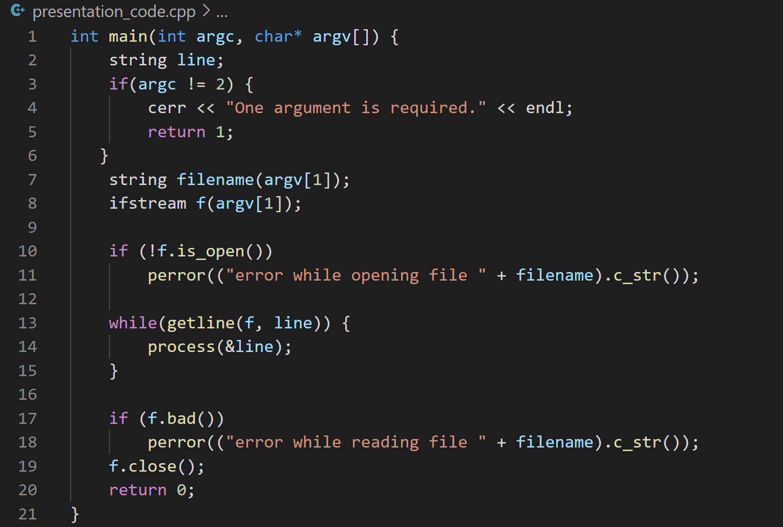
Notes:
Reading files line by line in C++ using ifstream: dealing correctly with badbit, failbit, eofbit, and perror() | Jan-Philip Gehrcke

Slide 33
Пример вопроса на экзамене
Биты режимов, такие, как app и ate:
Определяются в классе ios
Могут устанавливать, для чтения или записи открыт файл
Работают с функциями put() и get()
Устанавливают режимы открытия файлов

Slide 34
Пример задачи на экзамене
Программа должна запрашивать у пользователя данные, состоящие из ФИО и номера работника (до ввода какого-либо разделителя).
Затем программа должна осуществить форматированный вывод в объект ofstream с помощью оператора вставки.
Когда пользователь сообщит об окончании ввода, необходимо закрыть объект ofstream и прочитать содержимое файла с выводом на экран с использование класса ifstream.

Slide 35
Экзамен
Тест
20 вопросов с вариантами ответов
20 минут
1 попытка (естественно! ☺)
Максимальная оценка – 10 баллов
Задача
Для тех, кто ответит правильно на 16+ вопросов (80%)
Тест + задача = 10 баллов

Slide 36

Мем в конце

